Slide 2


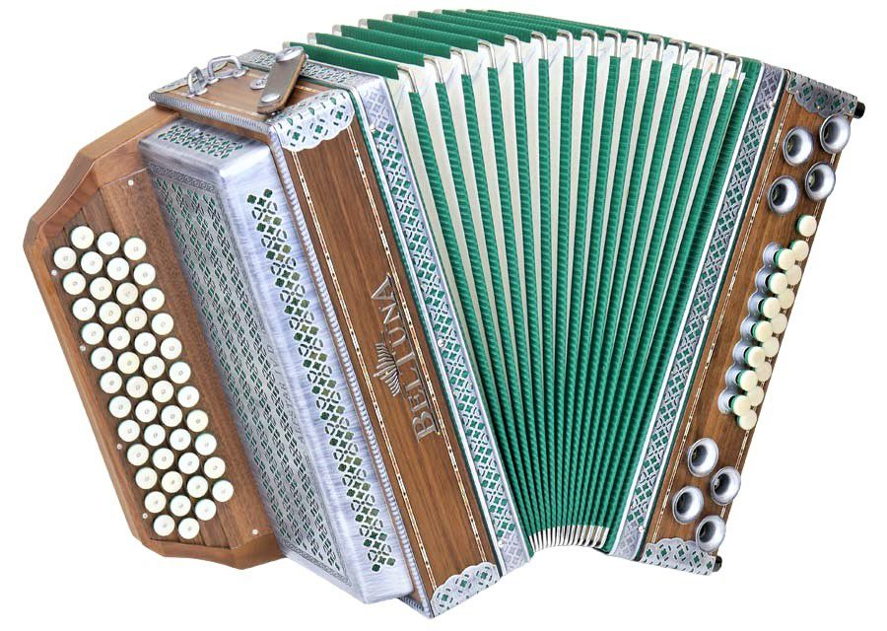




Harmonika aus Tirol 4
Der Feine Stampfer
Mach vom alltag eine Pause
Aschtig und guat drauf
Spielhahn
Auftakt polka
Stilluppa boarischer
Entern Bach
Musikalische Weltreise
Kohler boarischer
Wiegelied
www.yatata-blog.eu

